Slide 1
三、数据选择器
1. 四选一数据选择器
2. 八选一数据选择器
3.用数据选择器设计组合逻辑电路
四、数据比较器
1. 四位并行数据比较器7485
2. 数据比较器的应用举例
第四章 组合逻辑电路

Slide 2
五、全加器
1. 四位串行进位全加器
2. 四位超前进位全加器
3. 全加器的应用举例
作业
第四章 组合逻辑电路

Slide 3
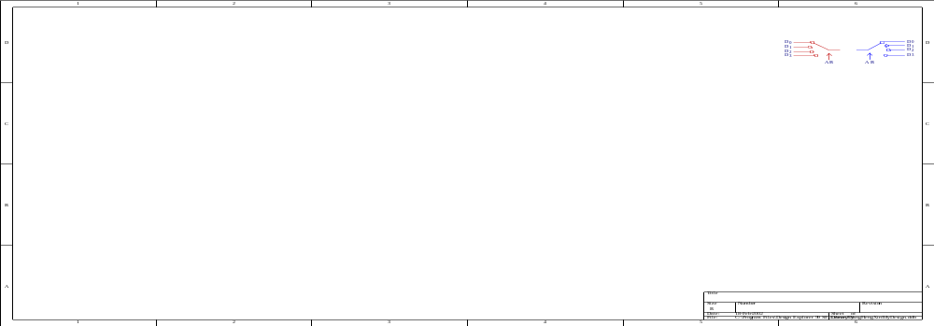
三、数据选择器
数据选择器又称多路选择器(Multiplexer, 简称MUX)。每次在地址输入的控制下，从多路输入数据中选择一路输出。
图 3.2.19 数据分配器和数据选择器示意图
标题区
节目录
第四章 组合逻辑电路

Slide 4
1. 四选一数据选择器
图 3.2.20 ( c )简化符号
表 3.2.9 四选一MUX的功能表
四选一MUX的卡诺图
四选一MUX的逻辑表达式
图 3.2.21 74153的简化逻辑符号
标题区
节目录
第四章 组合逻辑电路

Slide 5
2. 八选一数据选择器
图 3.2.22 ( b )简化符号
八选一MUX的功能表
八选一MUX的卡诺图
八选一MUX的逻辑表达式
标题区
节目录
第四章 组合逻辑电路

Slide 6
3.用数据选择器设计组合逻辑电路
例1：用74151设计函数 F = AB + AC 。
A₁A₀
BC
A₂
00
01
11
10
00
01
11
10
A
0
D₀
D₁
D₃
D₂
0
0
0
0
0
1
D₄
D₅
D₇
D₆
1
1
0
1
1
Y
F
比较两卡诺图，若A、B、C分别接A₂、A₁、A₀，
再令D₀ =D₁= D₂ = D₃ = D₅ =0，D₄ =D₆ =D₇ =1，则Y=F，相应的电路图如下所示：
标题区
节目录
第四章 组合逻辑电路

Slide 7
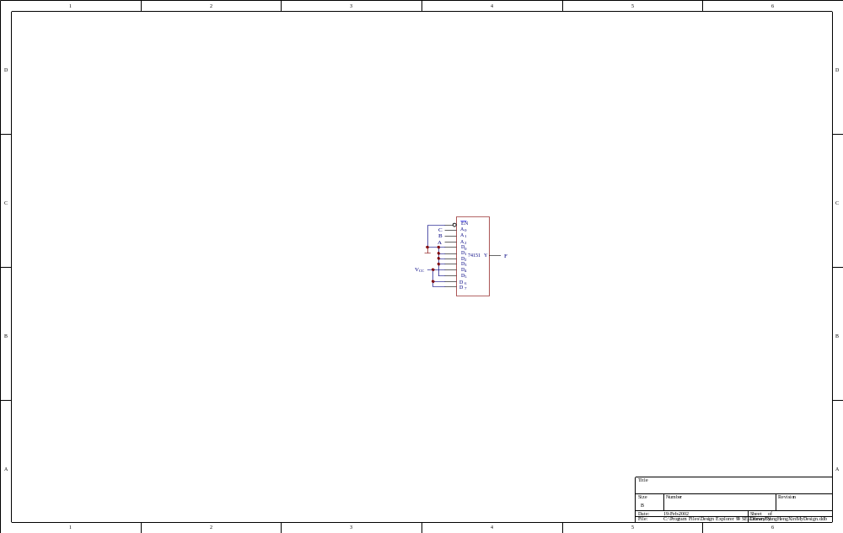
图 3.2.25 ( a )
标题区
节目录
第四章 组合逻辑电路

Slide 8
若C、B、A分别接A₂、A₁、A₀，则Y、F的卡诺图分别如下，
A₁A₀
BA
A₂
00
01
11
10
00
01
11
10
C
0
D₀
D₁
D₃
D₂
0
0
1
1
0
1
D₄
D₅
D₇
D₆
1
0
0
1
0
Y
F
再令D₀ =D₂= D₄ = D₅ = D₆ =0，D₁ =D₃ =D₇ =1，则Y=F，相应的电路图如下所示：
标题区
节目录
第四章 组合逻辑电路

Slide 9
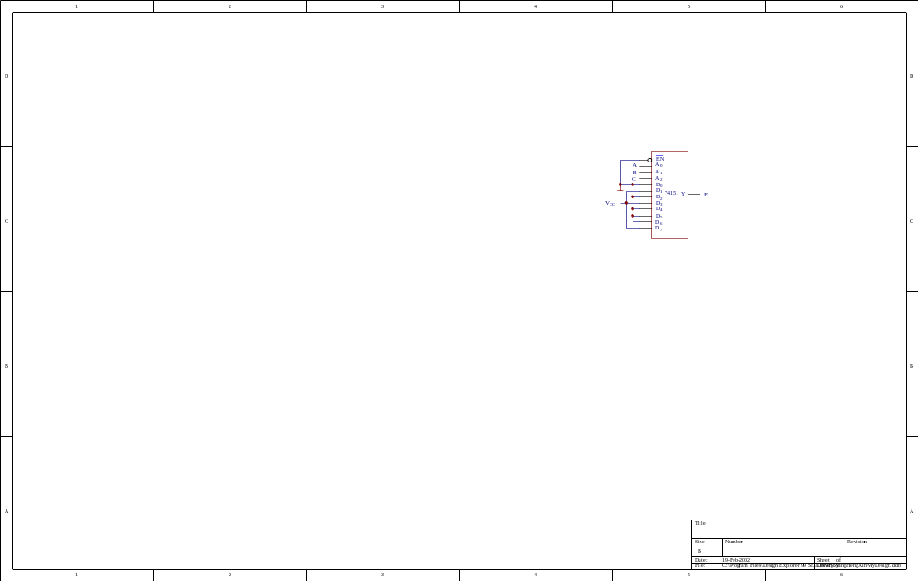
图 3.2.25 ( b )
标题区
节目录
第四章 组合逻辑电路

Slide 10
例2：用一片74153设计一个一位全加器 。
解：1/2 74153和一位全加器 的卡诺图分别如下
B_{i}C_{i-1}
B_{i}C_{i-1}
A_{i}
00
01
11
10
A_{i}
00
01
11
10
0
0
1
0
1
0
0
0
1
0
1
1
0
1
0
1
0
1
1
1
S_{i}
A₀
C_{i}
0
1
A₁
0
D₀
D₁
1
D₂
D₃
Y
标题区
节目录
第四章 组合逻辑电路

Slide 11
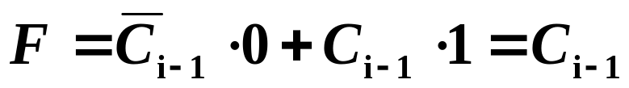
B_{i}C_{i-1}
B_{i}
0
1
00
01
11
10
A_{i}
A_{i}
0
0
1
0
1
降1维
0
C_{i-1}
C_{i-1}
1
1
0
1
0
1
C_{i-1}
C_{i-1}
S_{i}
S_{i}
A_{i}B_{i} = 00时，F=？
C_{i-1} | F
0 | 0
1 | 1
降维方法：
记图变量乘对应小方格的值然后相加。
标题区
节目录
第四章 组合逻辑电路

Slide 12
B_{i}C_{i-1}
B_{i}
0
1
00
01
11
10
A_{i}
A_{i}
0
0
0
1
0
降1维
0
0
C_{i-1}
1
0
1
1
1
1
C_{i-1}
1
C_{i}
C_{i}
将A_{i}、B_{i} 分别接A₁、A₀，则S_{i} 的 D₀ = D₃ = C_{i-1}，
D₁ = D₂ = C_{i-1}；C_{i}的 D₀ = 0，D₁ = D₂ = C_{i-1} ，D₃ =1，电路如下所示。
标题区
节目录
第四章 组合逻辑电路

Slide 13
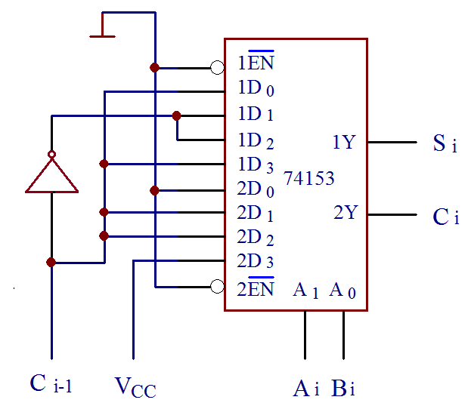
图 3.2.27
标题区
节目录
第四章 组合逻辑电路

Slide 14
用数据选择器设计组合逻辑电路的步骤：
( 1 ) 降维；(可选）
( 2 ) 比较；
( 3 ) 画逻辑图。
例4.2.1：分别用一片74151和½ 74153 实现函数
F = ABC+ABC+ABD+ABD+ACD。
解：这是一个四变量函数，对其一次降维后可用74151实现，两次降维后可用 ½ 74153实现。
标题区
节目录
第四章 组合逻辑电路

Slide 15
BC
00
01
11
10
CD
A
00
01
11
10
0
1
0
1
0
AB
00
1
1
1
D
1
D
D
01
1
1
B
0
1
11
1
1
A
10
1
1
1
0
C
C
1
C+D
D
( a )
图 3.2.28
( b )
标题区
节目录
第四章 组合逻辑电路

Slide 16
将A、B、C 分别接74151的A₂、A₁、A₀ ；A、B分别接½ 74153的A₁、A₀ ，然后与74151和½ 74153的卡诺图比较，得74151的数据输入端为：
A₁A₀
BC
A₂
00
01
11
10
00
01
11
10
A
0
D₀
D₁
D₃
D₂
0
1
0
1
0
1
D₄
D₅
D₇
D₆
1
D
1
D
D
D₀ =D₃ =D₅ = 1，D₁ =D₂ = 0，
D₄ =D， D₆ =D₇ =D
标题区
节目录
第四章 组合逻辑电路

Slide 17
A₀
B
0
1
0
1
A
A₁
0
C
C
0
D₀
D₁
1
D₂
D₃
1
C+D
D
½ 74153 的数据输入端为：
D₀ = C，D₁ = C， D₂ = C + D， D₃ = D
电路如下所示。
标题区
节目录
第四章 组合逻辑电路

Slide 18
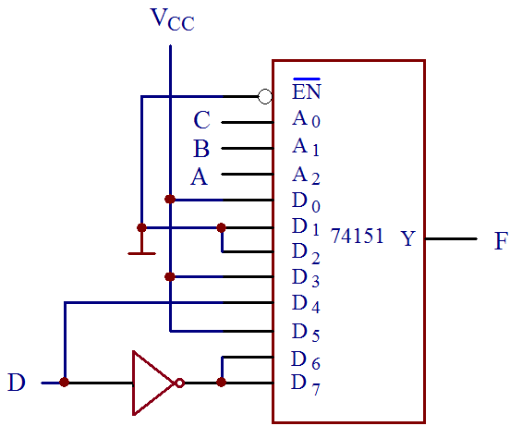
图 3.2.28 ( c )
标题区
节目录
第四章 组合逻辑电路

Slide 19
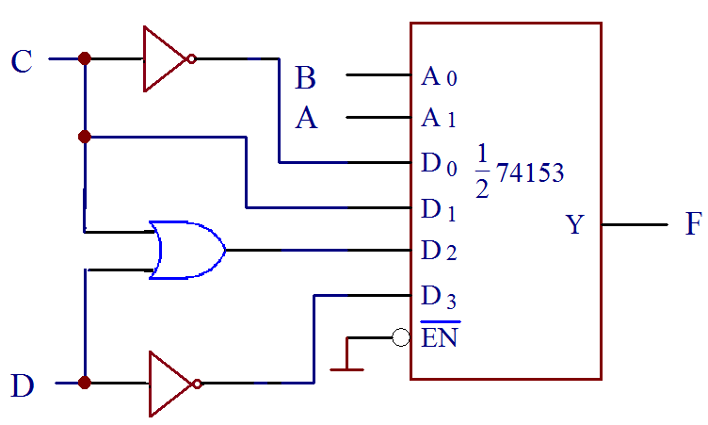
图 3.2.28 (d)
标题区
节目录
第四章 组合逻辑电路

Slide 20
思政元素
同一组合逻辑函数可用基本的门电路、译码器、数据选择器，这些方法的繁简程度也各不相同。可以引导学生认识到条条大路通罗马，做成一件事的方法不只一种，通往成功的道路也不止一条。好比一个数学方程式有N种解法一样，每种解法都可以得到正确答案，引导学生遇事应多思考、多想办法解决问题，不断提高创新能力。

Slide 21
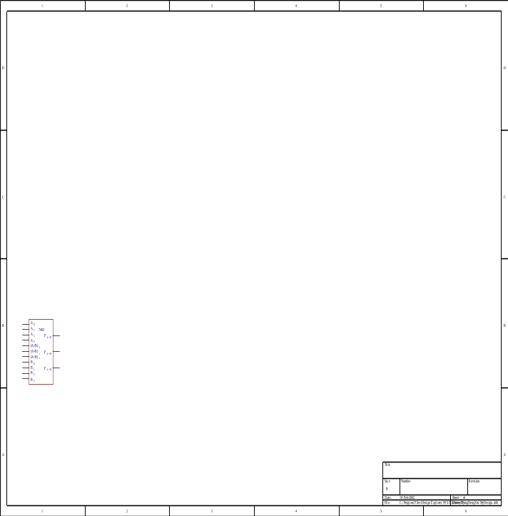
四、数据比较器
1. 四位并行数据比较器7485
A₃～A₀、B₃ ～B₀ ：数码输入端；
(A>B)_{i} 、(A=B)_{i} 、(A<B)_{i} ：级联输入端；
F_{A>B} 、F_{A=B}、F_{A<B} ：比较结果输出端；
图 3.2.29 ( c ) 简化符号
标题区
节目录
第四章 组合逻辑电路

Slide 22
表 3.2.10 4位数值比较器7485功能表
输 入 |  |  |  |  | 输 出
A₃ B₃ | A₂ B₂ | A₁ B₁ | A₀ B₀ | (A>B)_{i} (A<B)_{i} (A=B)_{i} | F_{A>B} F_{A<B} F_{A=B}
A₃>B₃ | Ø Ø | Ø Ø | Ø Ø | Ø Ø Ø | 1 0 0
A₃<B₃ | Ø Ø | Ø Ø | Ø Ø | Ø Ø Ø | 0 1 0
A₃=B₃ | A₂>B₂ | Ø Ø | Ø Ø | Ø Ø Ø | 1 0 0
A₃=B₃ | A₂<B₂ | Ø Ø | Ø Ø | Ø Ø Ø | 0 1 0
A₃=B₃ | A₂=B₂ | A₁>B₁ | Ø Ø | Ø Ø Ø | 1 0 0
A₃=B₃ | A₂=B₂ | A₁<B₁ | Ø Ø | Ø Ø Ø | 0 1 0
A₃=B₃ | A₂=B₂ | A₁=B₁ | A₀>B₀ | Ø Ø Ø | 1 0 0
A₃=B₃ | A₂=B₂ | A₁=B₁ | A₀<B₀ | Ø Ø Ø | 0 1 0
标题区
节目录
第四章 组合逻辑电路

Slide 23
续表
输 入 |  |  |  |  | 输 出
A₃ B₃ | A₂ B₂ | A₁ B₁ | A₀ B₀ | (A>B)_{i} (A<B)_{i} (A=B)_{i} | F_{A>B} F_{A<B} F_{A=B}
A₃=B₃ | A₂=B₂ | A₁=B₁ | A₀=B₀ | 1 0 0 | 1 0 0
A₃=B₃ | A₂=B₂ | A₁=B₁ | A₀=B₀ | 0 1 0 | 0 1 0
A₃=B₃ | A₂=B₂ | A₁=B₁ | A₀=B₀ | 0 0 1 | 0 0 1
A₃=B₃ | A₂=B₂ | A₁=B₁ | A₀=B₀ | 0 0 0 | 1 1 0
A₃=B₃ | A₂=B₂ | A₁=B₁ | A₀=B₀ | 0 1 1 | 0 0 1
A₃=B₃ | A₂=B₂ | A₁=B₁ | A₀=B₀ | 1 0 1 | 0 0 1
A₃=B₃ | A₂=B₂ | A₁=B₁ | A₀=B₀ | 1 1 0 | 0 0 0
A₃=B₃ | A₂=B₂ | A₁=B₁ | A₀=B₀ | 1 1 1 | 0 0 1
标题区
节目录
第四章 组合逻辑电路

Slide 24
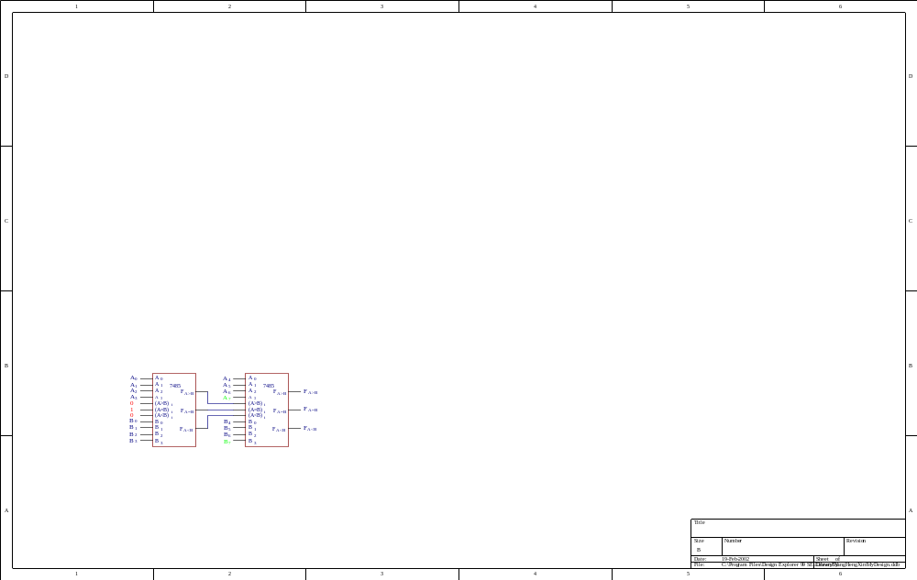
2. 数据比较器的应用举例
(1) 串联方式
图 3.2.30
(2) 并联方式
标题区
节目录
第四章 组合逻辑电路

Slide 25
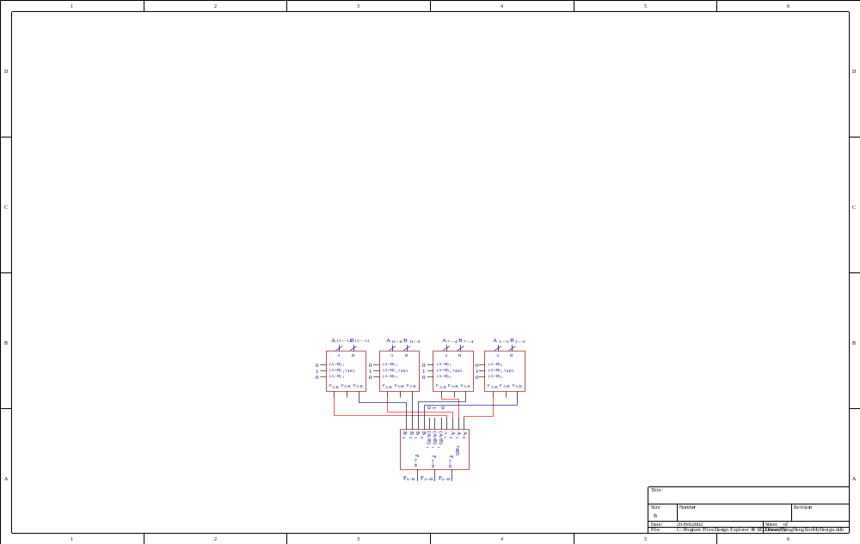
图 3.2.31
标题区
节目录
第四章 组合逻辑电路

Slide 26
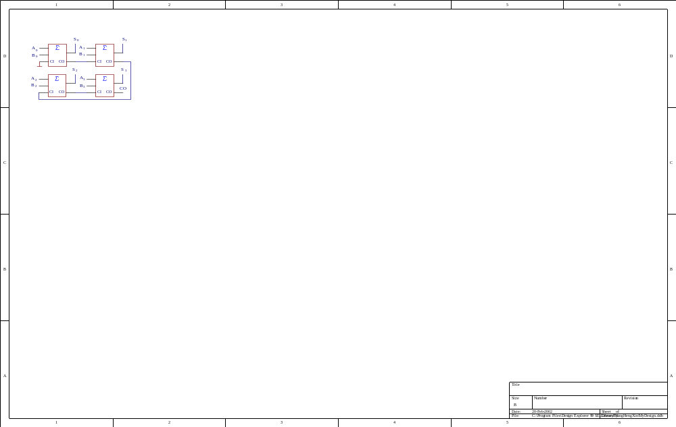
五、全加器
1. 四位串行进位全加器
A₃A₂A₁A₀
＋
B₃B₂B₁B₀
C₀
C₁
CO
C₂
C₁
C₀
CI
S₃
S₂
S₁
S₀
C₂
图 3.2.33
标题区
节目录
第四章 组合逻辑电路

Slide 27
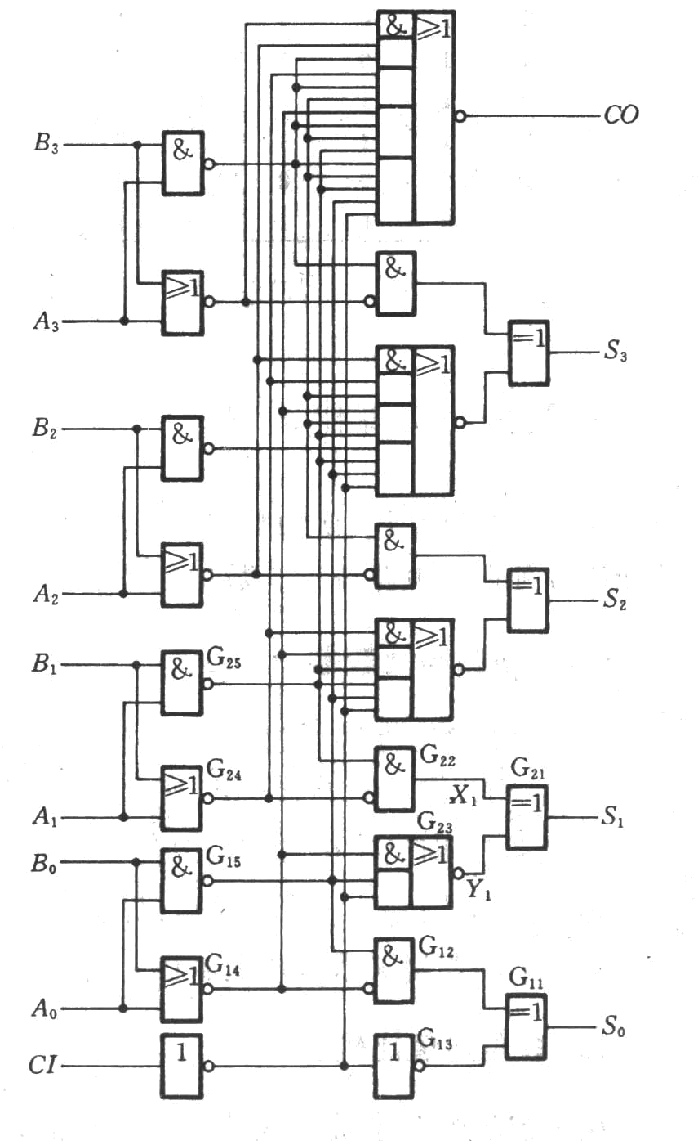
2. 四位超前进位全加器74283
只需经过三级门电路的延迟时间，等价于1位全加器的时间延迟。
标题区
节目录
第四章 组合逻辑电路

Slide 28
由于 S_{i} = A_{i}⊕B_{i}⊕C_{i-1}
C_{i} = A_{i}B_{i}+A_{i}C_{i-1}+B_{i}C_{i-1}
则
S₀ = A₀⊕B₀⊕CI = f₀ ( A₀,B₀,CI )
C₀ = A₀B₀+A₀CI+B₀CI = g₀ ( A₀,B₀,CI )
S₁ = A₁⊕B₁⊕C₀ = f₀ ( A₁,B₁,C₀ )
= f₀ ( A₁,B₁, g₀ ( A₀,B₀,CI ))
= f₁ ( A₁,B₁, A₀,B₀,CI )
C₁ = A₁B₁+A₁C₀+B₁C₀ = g₀ ( A₁,B₁,C₀ )
= g₁ ( A₁,B₁,A₀,B₀,CI )
S₃ = f₃ (A₃,A₂,A₁,A₀, B₃,B₂,B₁,B₀,CI )
C₃ = g₃ (A₃,A₂,A₁,A₀, B₃,B₂,B₁,B₀,CI )
标题区
节目录
第四章 组合逻辑电路

Slide 29
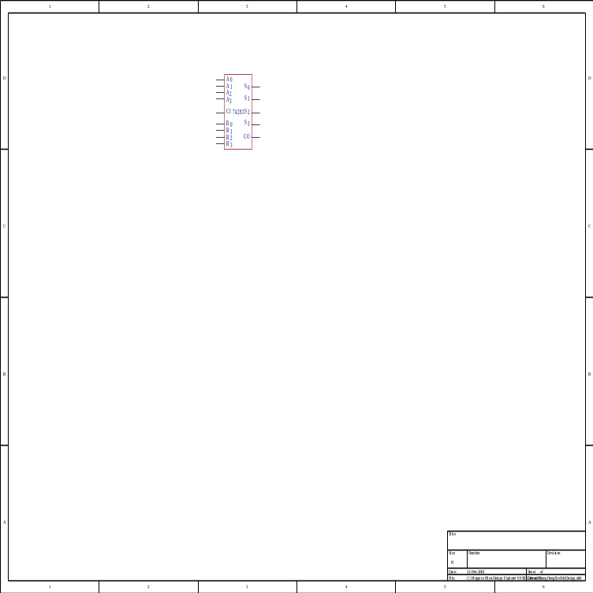
A₃A₂A₁A₀
＋
B₃B₂B₁B₀
CO
C₂
C₁
C₀
CI
S₃
S₂
S₁
S₀
图 3.2.34 ( c ) 简化符号
标题区
节目录
第四章 组合逻辑电路

Slide 30
3. 全加器的应用举例
例 3.2.2 已知BCD码 (A₃A₂A₁A₀.a₃a₂a₁a₀)_{8421BCD}， 试设计一个电路将该数四舍五入。
解： 当小数部分大于4时，整数部分应加1，即
A₃A₂A₁A₀
＋
1
CO S₃ S₂ S₁ S₀
当相加结果 S₃ S₂ S₁ S₀ 为1010时，应进行修正。
标题区
节目录
第四章 组合逻辑电路

Slide 31
因为1010不是(10)₁₀的8421BCD码表示形式，正确结果应为0001 0000，所以：
非法码
1010
加6修正
﹢
0110
0001 0000
电路图如下所示
标题区
节目录
第四章 组合逻辑电路

Slide 32
F_{A>B} A₃A₂A₁A₀
E
B₃B₂B₁B₀
0 0 0 0 0
0
0 0 0 0
...
1 0 1 0 1
0
0 0 0 0
...
1 1 0 0 0
0
0 0 0 0
1 1 0 0 1
1
0 1 1 0
1 1 0 1 0
φ
φφφφ
1 1 0 1 1
φ
φφφφ
1 1 1 0 0
φ
φφφφ
1 1 1 0 1
φ
φφφφ
1 1 1 1 0
φ
φφφφ
1 1 1 1 1
φ
φφφφ
第四章 组合逻辑电路

Slide 33
A₁A₀
00
01
11
10
A₃A₂
00
01
11
φ
φ
φ
φ
10
1
φ
φ
E（F_{A>B} =1 ）
E=A₃A₀
第四章 组合逻辑电路

Slide 34
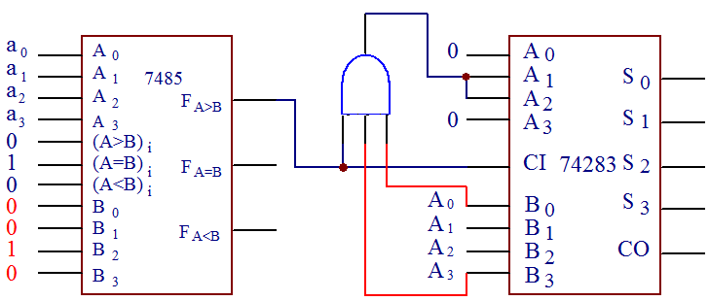
F₀
F₁
F₂
F₃
图 3.2.35
增加按键、编码器74147、显示译码器7448、数码管可以构成一个实用的按键显示电路。
标题区
节目录
第四章 组合逻辑电路

Slide 35
思政元素
解决问题的途径不是唯一：在电路中实现加法可以使用两种不同的方案，全加器和74283超前进位加法器，而实际上应用中，方案还有很多。实现自己的理想亦是如此，达成梦想的路径可以有很多选择，不是只有读研考博这一条路可走。大学阶段我们应该拓展自己的视野，丰富自己的阅历，为自己选择一条最适合自己的路去走，而不是盲从。

Slide 36
思考题
1.利用数据选择器设计组合电路的步骤是什么？
第四章 组合逻辑电路

Slide 37
作业题
3.14 (1) (4)
3.15 (1)
3.17
3.21
标题区
第四章 组合逻辑电路

Slide 38
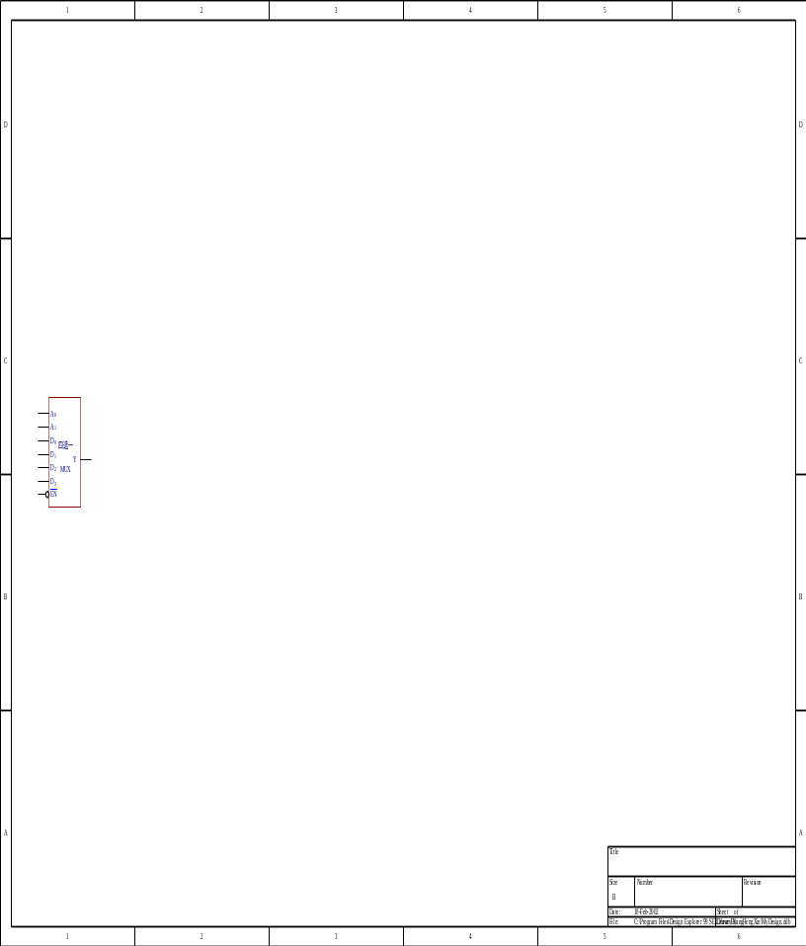
地址输入 端
数据输入端
输出端
使能端
图 3.2.20 ( c )简化符号
第四章 组合逻辑电路

Slide 39
表 3.2.9 四选一MUX的功能表
使能
输入
输 入
输 出
EＮ=0 时，器件工作，算出 输入的一组二进制代码对应的十进制数，以此数作为下标的D端被选中。
EN
A₁ A₀
Y
1
Ø Ø
0
0
0 0
D₀
0
0 1
D₁
0
1 0
D₂
0
1 1
D₃
EN = 0, Y = A₁A₀D₀+ A₁A₀D₁+ A₁A₀D₂ + A₁A₀D₃
第四章 组合逻辑电路

Slide 40
四选一MUX的卡诺图
A₀
0
1
A₁
0
D₀
D₁
1
D₂
D₃
图3.2.24 ( b )
EN = 0, Y = A₁A₀D₀+ A₁A₀D₁+ A₁A₀D₂ + A₁A₀D₃
第四章 组合逻辑电路

Slide 41
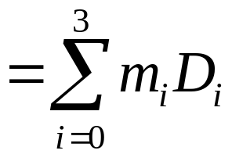
EN
1
&
D
0
≥1
D
1
Y
D
2
D
3
A
1
1
0
A
1
1
1
EN = 1, Y = 0 ;
EN = 0, Y = A₁A₀D₀+ A₁A₀D₁+ A₁A₀D₂ + A₁A₀D₃
四选一MUX的逻辑表达式
第四章 组合逻辑电路

Slide 42
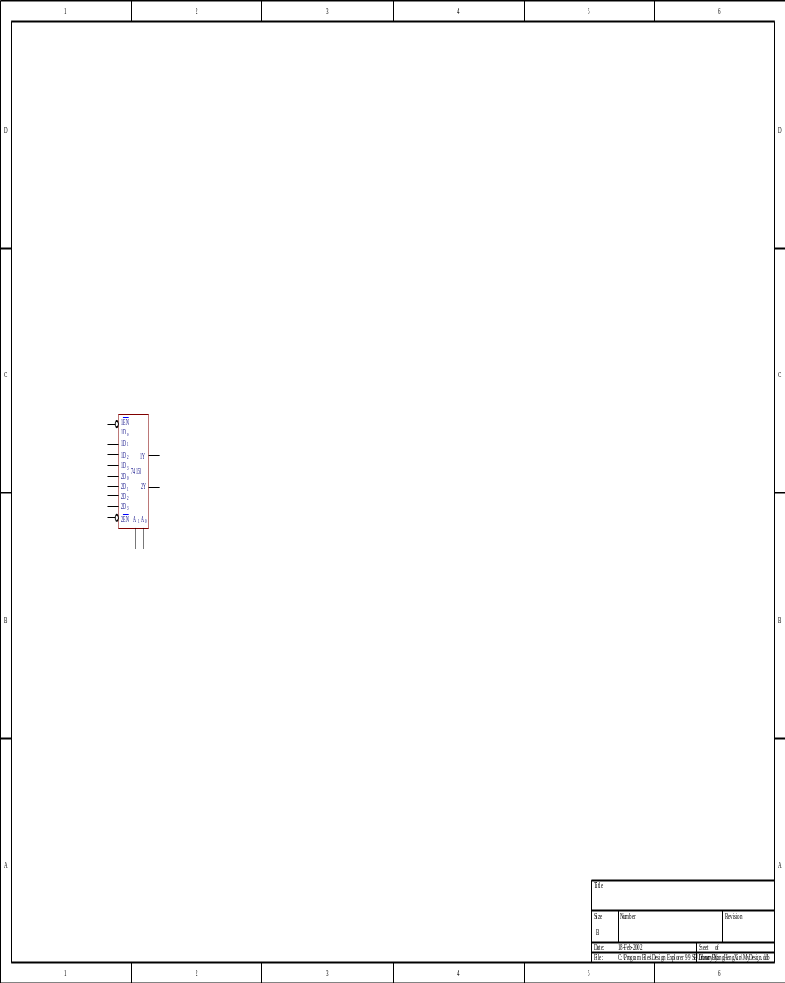
图 3.2.21 74153的简化逻辑符号
第四章 组合逻辑电路

Slide 43
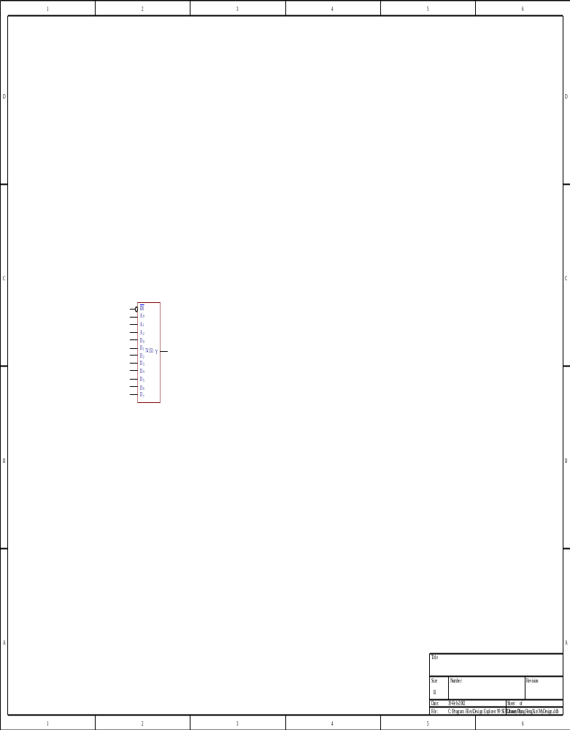
使能端
地址输入 端
数据输入端
输出端
图 3.2.22 ( b )简化符号
第四章 组合逻辑电路

Slide 44
使能输入
输 入
输 出
EN
A₂ A₁ A₀
Y
1
Ø Ø Ø
0
0
0 0 0
D₀
0
0 0 1
D₁
0
0 1 0
D₂
0
0 1 1
D₃
0
1 0 0
D₄
0
1 0 1
D₅
0
1 1 0
D₆
0
1 1 1
D₇
第四章 组合逻辑电路

Slide 45
八选一MUX的卡诺图
A₁A₀
00
01
11
10
A₂
0
D₀
D₁
D₃
D₂
1
D₄
D₅
D₇
D₆
图3.2.24 ( a )
第四章 组合逻辑电路

Slide 46
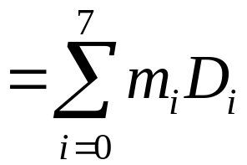
八选一MUX的逻辑表达式
EN = 1, Y = 0 ;
EN = 0, Y = A₂A₁A₀D₀+ A₂ A₁A₀D₁+ A₂A₁A₀D₂ +
A₂A₁A₀D₃ +A₂A₁A₀D₄+ A₂ A₁A₀D₅+
A₂A₁A₀D₆ + A₂A₁A₀D₇
第四章 组合逻辑电路

Slide 47
F_{A>B} A₃A₂A₁A₀
E
B₃B₂B₁B₀
0 0 0 0 0
0
0 0 0 0
...
1 0 1 0 1
0
0 0 0 0
...
1 1 0 0 0
0
0 0 0 0
1 1 0 0 1
1
0 1 1 0
1 1 0 1 0
φ
φφφφ
1 1 0 1 1
φ
φφφφ
1 1 1 0 0
φ
φφφφ
1 1 1 0 1
φ
φφφφ
1 1 1 1 0
φ
φφφφ
1 1 1 1 1
φ
φφφφ
第四章 组合逻辑电路

Slide 48
A₁A₀
00
01
11
10
A₃A₂
00
01
11
φ
φ
φ
φ
10
1
φ
φ
E（F_{A>B} =1 ）
E=A₃A₀
第四章 组合逻辑电路

Slide 49
F₀
F₁
F₂
F₃
图 3.2.35
增加按键、编码器74147、显示译码器7448、数码管可以构成一个实用的按键显示电路。
标题区
节目录
第四章 组合逻辑电路

